Slide 1
МБДОУ «Ясли-сад «Витоша»
Познавательный проект:
«Овощи и фрукты полезные продукты»
II младшая группа
Воспитатель: Петренко Н.О
Черноморское,2021

Slide 2
Актуальность проекта: Дети младшего дошкольного возраста знакомятся с такими понятиями как овощи и фрукты. Для многих детей эти понятия неразделимы, очень сложно их классифицировать. Чтобы помочь детям классифицировать овощи и фрукты, необходимо познакомить со свойствами и местом их произрастания. В своей работе с детьми мы используем проектную технологию. В проекте «Овощи и фрукты – полезные продукты» дети младшего дошкольного возраста знакомятся с такими свойствами: цвет, величина, форма, польза для человека, место произрастания. Умение детей классифицировать, сравнивать и обобщать способствует умственному развитию детей, развивает интерес.

Slide 3
Тип проекта: познавательный.
Вид проекта: групповой.
Продолжительность проекта: краткосрочный
Участники проекта: воспитатели, дети второй младшей группы, родители.
Цель проекта: обобщить и расширить знания детей об овощах и фруктах через разные виды деятельности. Закреплять названия овощей и фруктов. Формировать знания о пользе овощей и фруктов для здоровья человека.

Slide 4
Задачи проекта:
Обучающие:
1. Дать элементарные представления о многообразии фруктов и овощей через разные виды деятельности.
2. Закреплять умение детей различать, называть, классифицировать фрукты, названия цветов, форм, величины.
3. Учить описывать и различать внешний вид фруктов, опираясь на цвет, форму, вкус и место их произрастания.
Развивающие:
1. Развивать умение обследовать предмет, выделять его свойства и качества.
2. Развивать все виды моторики: общую, мелкую, артикуляционную.
3. Формировать умение координировать речь с движениями. Развивать чувство ритма. Формировать представление о ЗОЖ - мыть руки перед едой, мыть фрукты и овощи.
Воспитательные:
1. Воспитывать умение вызывать положительные эмоции и чувство радости от достигнутого результата.
2. Формировать умение работать в коллективе. Воспитывать дружеские партнёрские отношения между детьми

Slide 5
Предполагаемый результат:
В проекте ребята учатся классифицировать, сравнивать и обобщать полученные знания, что способствует умственному развитию детей, развивает интерес:
- дети знают и называют фрукты и овощи по внешнему виду (цвету, вкусу);
- повысится познавательный интерес к фруктам и овощам, дети понимают, что фрукты растут в саду, а овощи на грядке;
- у детей сформированы представления о пользе витаминов;
-развиваются познавательно-исследовательские и творческие способности детей;
- научатся работать в сотрудничестве со сверстниками и взрослыми. В то же время дети должны понять, что фрукты и овощи очень полезны для здоровья, так как в них очень много витаминов, которые позволяют им лучше расти и развиваться. Повышение речевой активности, активизация словаря по теме «Фрукты», «Овощи».

Slide 6
План реализации проекта:
1.Подготовительный этап:
1. Определение темы проекта, формулирование целей и задач проекта, сбор и анализ информации для реализации проекта. Оценка имеющихся условий.
2. Составление плана совместной работы с детьми и родителями.
3. Создание условий реализации проекта. Подбор материала и оборудования для образовательной деятельности, бесед, сюжетно-ролевых игр с детьми; подбор музыкальных игр, связанных с тематикой проекта; оформление альбомов по теме проекта, подборка информации, иллюстрации, литературы; беседы с родителями о необходимом участии их в проекте.

Slide 7
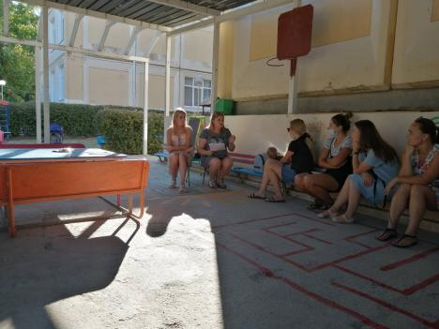
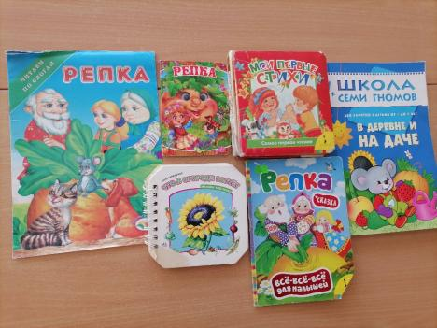
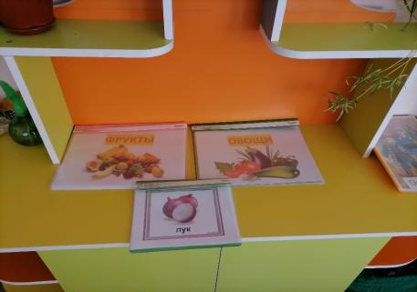
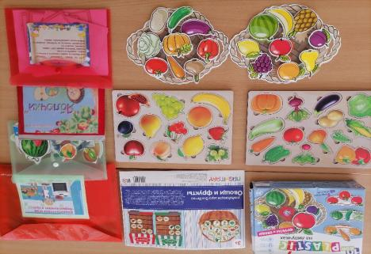

Slide 8
2. Практический этап:
1. НОД Ознакомление с природой «Наши друзья – овощи и фрукты».
Цель: познакомить детей овощами, фруктами, местом их произрастания. Учить классифицировать овощи и фрукты. Учить определять их и называть с помощью органов чувств, выделять характерные признаки. Воспитывать чувства благодарности к природе, людям, которые благодаря своему труду получают урожай.
2.НОД Развитие речи «Описание овощей и фруктов»
Цель: закрепить и обобщить о понятиях «Овощи», «Фрукты». Учить составлять описательный рассказ, обогащать словарь детей за счет расширения представлений об овощах и фруктах, их ярко выраженных свойствах и признаков. Воспитывать самостоятельность в описании.
3.НОД ФЭМП «Количество. Один. Много.»
Цель: закреплять умения детей различать количество предметов,оперировать словами «один», «много». Воспитывать внимание и усидчивость.

Slide 9
4.НОД Рисование «Подарки крымской осени»
Цель: познакомить детей с техникой нетрадиционного рисования – рисование пальчиками. Учить аккуратно окунать пальцы в краску, не разбрызгивая краски, прикладывать пальцы к листу бумаги, прижимая, оставлять отпечаток. Закреплять знания цветов. Воспитывать бережное отношение к материалам, развивать интерес к рисованию красками. Закреплять знания об овощах и фруктах.
5. НОД Лепка «Овощи и фрукты»
Цель: закреплять знания о форме предметов, учить лепить предметы круглой формы, раскатывать пластилин круговыми движениями ладоней. Воспитывать желание радоваться выполненной работе.
Трудовая деятельность. «Посадка лука» Цель:дать детям элементарные представления о луке как природном витамине. Познакомить с процессом посадки лука в почву.
6. Подвижная игра «Собери Урожай».
Цель: способствовать развитию умения детей выполнять действия по сигналу и речевой инструкции.

Slide 10
6. Пальчиковая гимнастика: «Овощи». Цель: совершенствовать навыки движения по подражанию действиям взрослого. 7. Беседа: «О необходимости мытья фруктов и овощей перед едой». Цель: дать знания о необходимости мытья фруктов и овощей перед едой. Дидактическая игры: «Чудесный мешочек» Цель: показать детям, как можно обследовать фрукты и овощи при помощи зрительных, и тактильных ощущений. «Что где растёт». Цель: упражнять в назывании овощей и фруктов и места их произрастания. «Магазин овощей и фруктов». Цель: учить детей называть овощи и фрукты,а также их классифицировать. «Сварим компот и борщ». Цель: учить согласовывать в речи существительные с прилагательными, обозначающими форму, цвет овощей, фруктов, ягод «Собери целое». Цель: учить детей собирать целый предмет из нескольких частей.

Slide 11
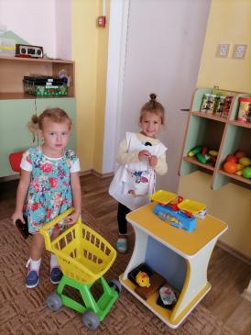
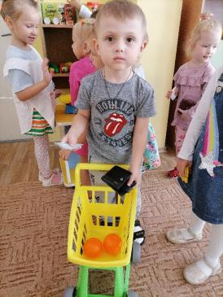
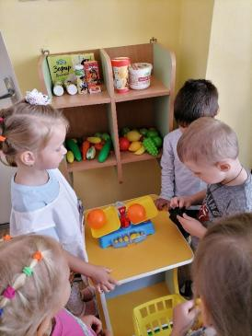
Сюжетно-ролевая игра «Магазин овощей и фруктов». Цель: закрепить знания детей об обобщающем понятии «магазин», а также знания об овощах и фруктах. развивать умение осуществлять игровые действия, распределять роли и действовать согласно принятой на себя роли; воспитывать дружелюбное отношение друг к другу. Прививать элементы навыков социального общения, развивать ролевой диалог «продавец – покупатель», «покупатель-покупатель»

Slide 12
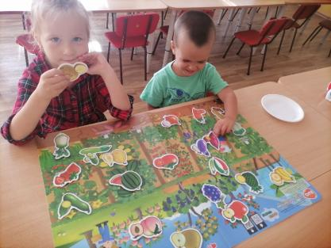
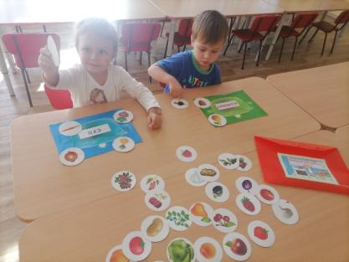
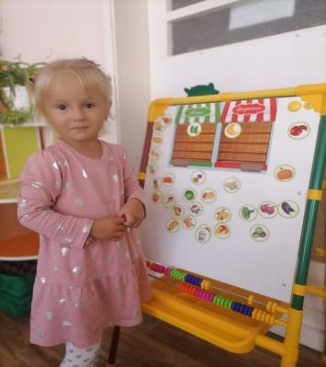
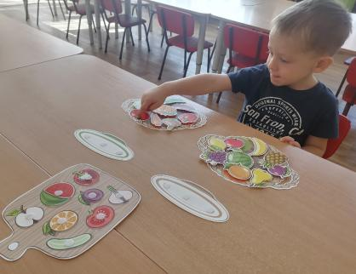
Дидактические игры

Slide 13
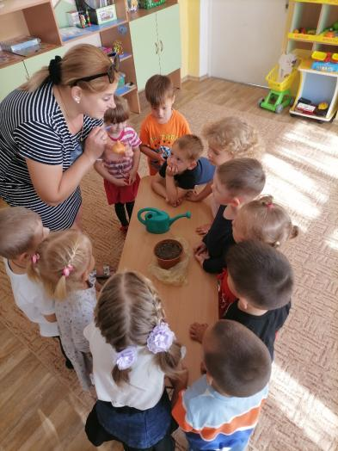
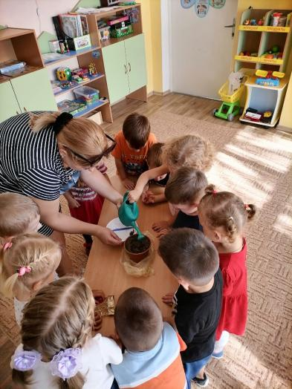
Трудовая деятельность. «Посадка лука»

Slide 14
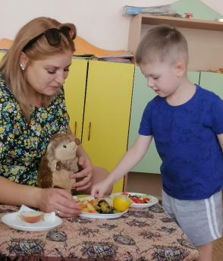
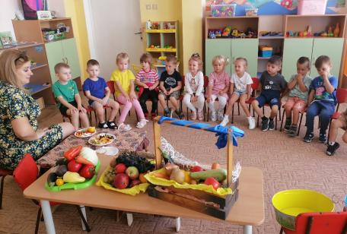
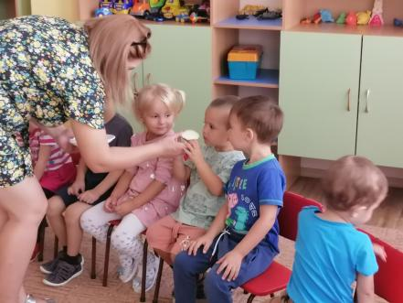
НОД Ознакомление с природой « Наши друзья-овощи и фрукты»

Slide 15
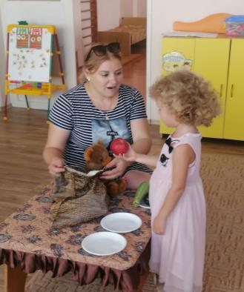
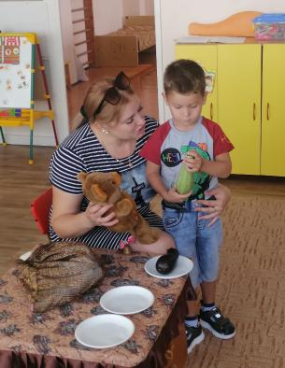
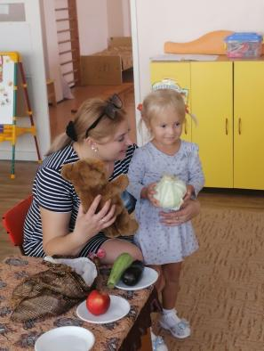
НОД Развитие речи «Описание овощей и фруктов»

Slide 16
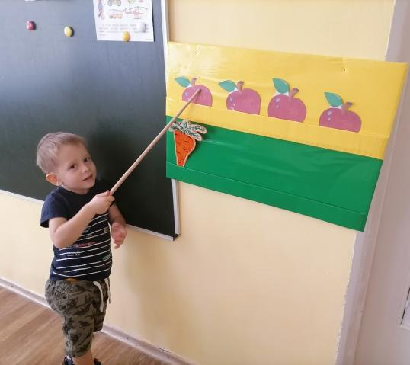
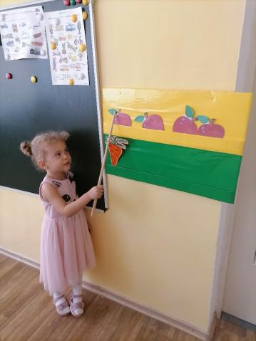
НОД ФЭМП «Один. Много»

Slide 17
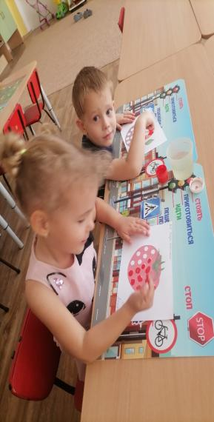
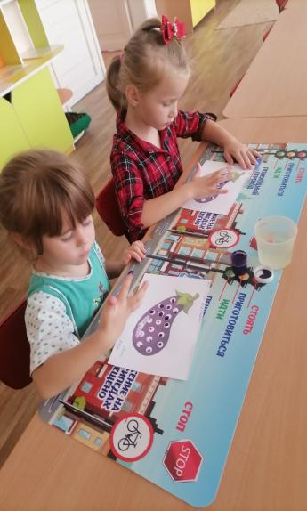
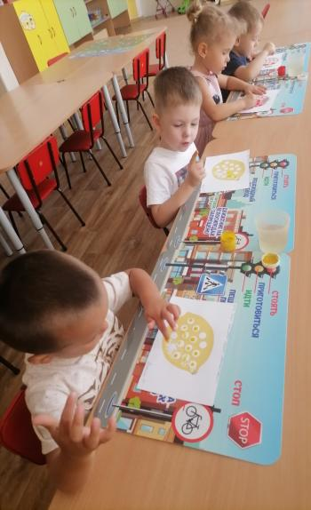
НОД Рисование «Подарки крымской осени»

Slide 18
Работа с родителями:
объявление родителям о проекте «Овощи и фрукты – ценные продукты».
- домашнее задание родителям - принести овощи в группу для реализации задач проекта;
консультации для родителей «Польза фруктов и овощей».
анкета для родителей «Полезная и вредная пища для ребенка»
- экскурсия родителей с детьми в овощной магазин.
- домашнее задание для детей -раскрасить раскраски под руководством родителей

Slide 19
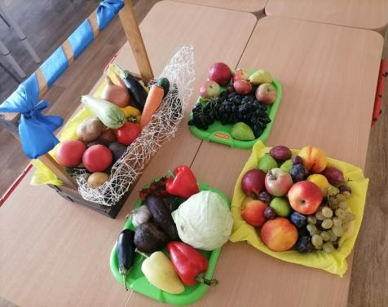
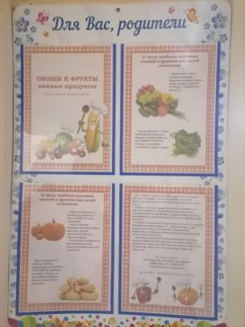
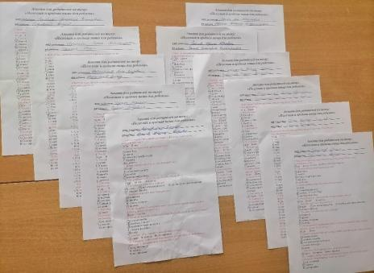
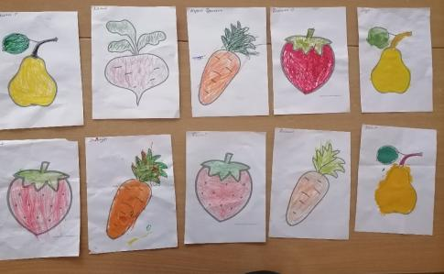

Slide 20
3. Заключительный этап:
1. Анализ работы по проекту, подведение итогов.
2.Групповое развлечение.
3. Оформление презентация проекта.

Slide 21
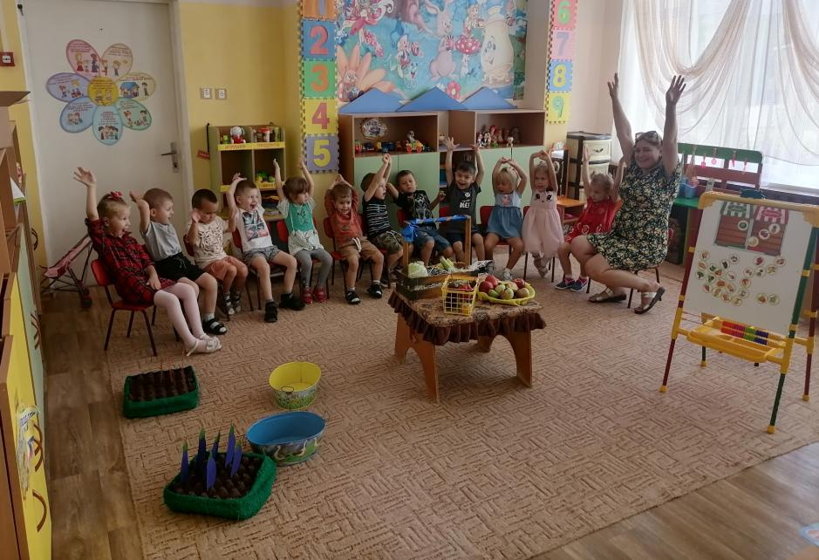
Ура! У нас всё получилось!

Slide 22
Кушайте овощи и фрукты- Это лучшие продукты. Вас спасут от всех болезней. Нет вкусней их и полезней.
Подружитесь с овощами, И с салатами и щами. Витаминов в них не счесть. Значит, нужно это есть!
Спасибо за внимание!

